Slide 1
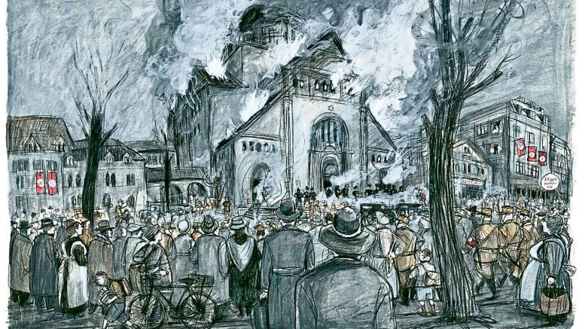
PRIKAZ HOLOKAUSTA KROZ GRAFIČKE ROMANE
Nikolina Dolfić Tomić, stručna suradnica knjižničarka
Mirjana Kamber, nastavnica povijesti i etike

Slide 2
Barbara Yelin rođena je u Münchenu 1977. godine.
Završila je studij primijenjenih umjetnosti na Sveučilištu u Hamburgu. Svoje prve stripove objavila je u Francuskoj. U domovini je postala poznata 2010. godine, nakon objavljivanja grafičkog romana Gift.
Njezin grafički roman Irmina objavljen je 2014. istodobno u Francuskoj i Njemačkoj. U suradnji s piscem Thomasom von Steinaeckerom 2017. godine objavila je grafički roman Ljeto njezina života.
Za svoj rad primila je brojne nagrade:
2015. Bavarsku umjetničku nagradu za književnost i nagradu PENG za najbolji njemački grafički roman (Irmina), 2016. nagradu Max i Moritz za najboljeg strip-crtača njemačkoga govornog područja, iste je godine na Međunarodnom salonu stripa u Erlangenu proglašena „najboljom strip-umjetnicom njemačkoga govornoga područja“, 2018. primila je nagradu Rudolph-Dirks za najbolji grafički roman (Ljeto njezina života), a 2021. nagradu Ernst Hoferichter za književnost.
Živi i radi u Münchenu.

Slide 3
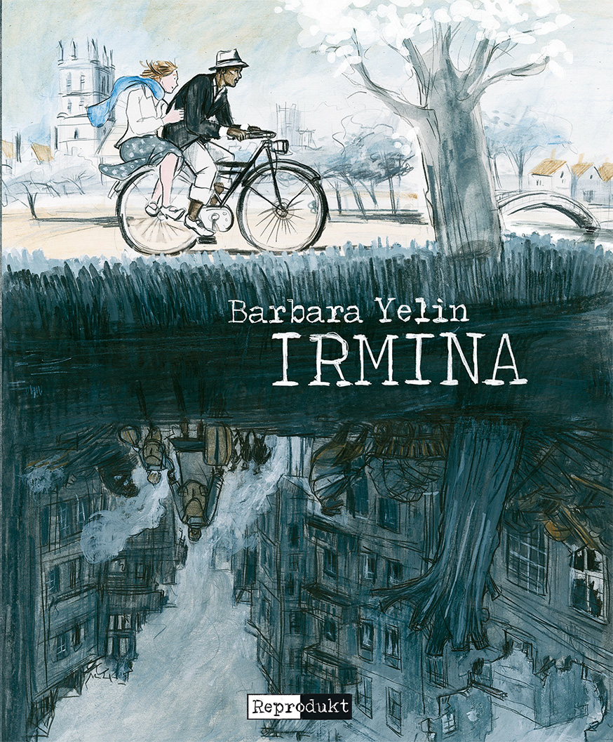
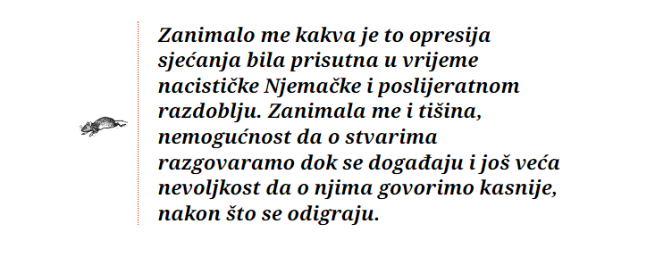
https://www.vbz.hr/book/irmina/

Slide 4
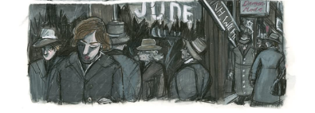
“Obiteljska priča osnova je ovog stripa koji postaje
knjiga o jednoj osobnoj, ali i općoj političkoj sudbini:
ovaj je strip remek-djelo.”
– Frankfurter Allgemeine Zeitung
“Barbara Yelin u Irmini iznosi priču koja u svakom pogledu zadovoljava i najviše zahtjeve –
pripovjedački, crtački, umjetnički i politički.”
– Frankfurter Rundschau

Slide 5
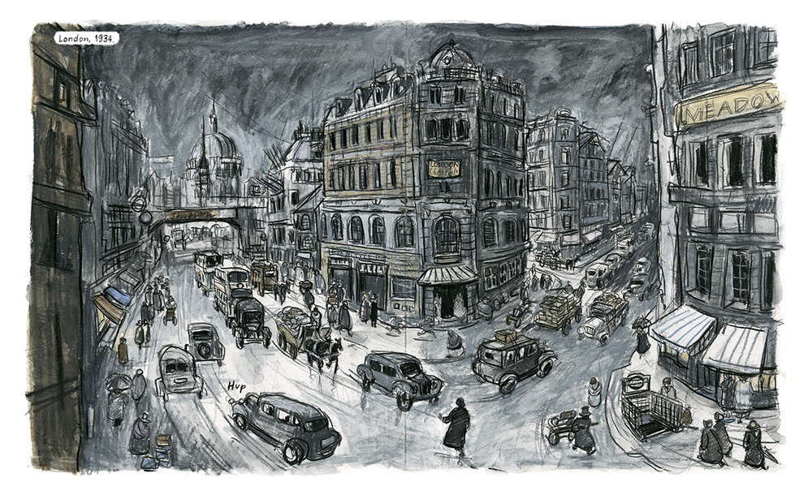

Slide 6
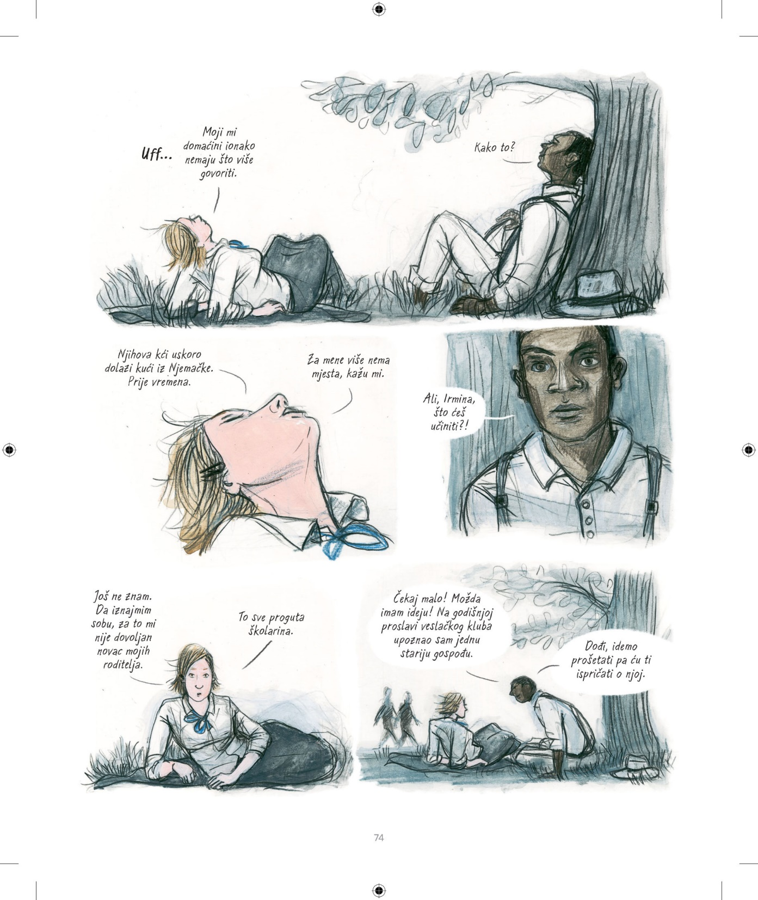
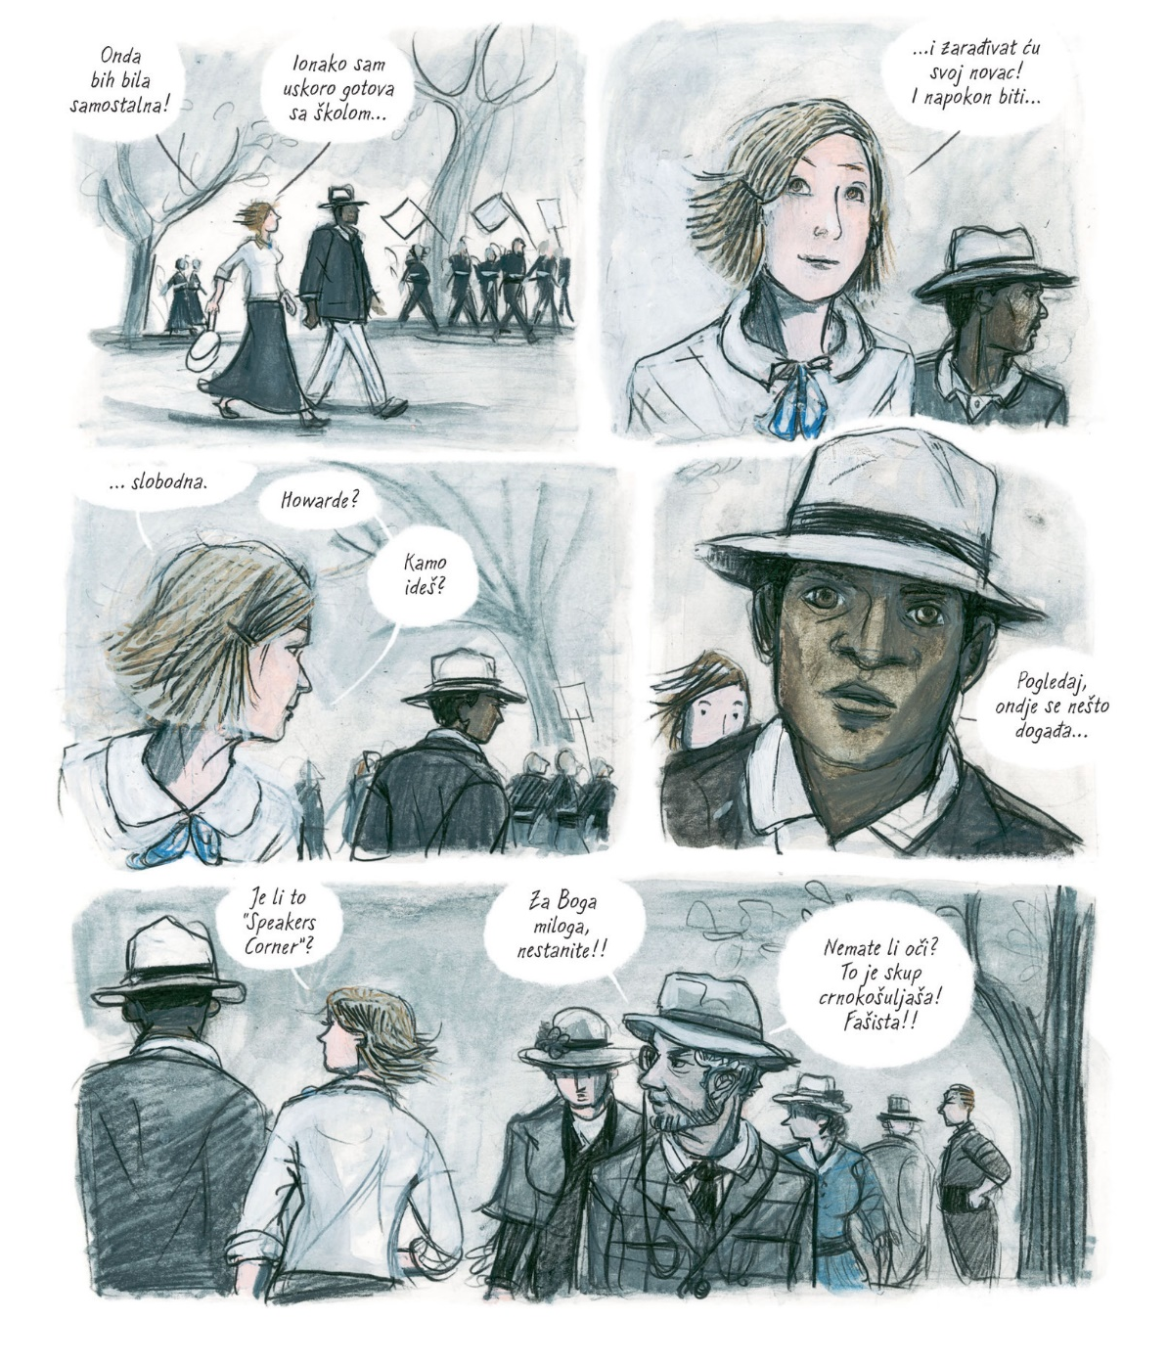

Slide 7
Grafički roman „Irmina“, koji se temelji na biografiji autoričine bake, priča je o mladoj ženi i njezinoj postupnoj kapitulaciji pred nacističkom ideologijom.
Sredinom 1930-ih, ambiciozna Njemica Irmina, djevojka sa stavom i idealima, seli se u London. Ondje upoznaje Howarda s Barbadosa, jednog od prvih crnih studenata na Oxfordu i između njih rađa se ljubav. Ta veza naglo se prekida kad je Irmina prisiljena vratiti se u Hitlerovu Njemačku. Ondje pronalazi posao u Ministarstvu rata i nada se povratku u Englesku. No, pisma koja šalje Howardu vraćaju joj se i Irmina se naposljetku udaje za simpatizera nacizma. Oboje ignoriraju ono što se događa u Njemačkoj i šutke prihvaćaju nacistički režim…
„Irmina“ je važan grafički roman i pravovremeni podsjetnik na sve opasnosti, nekada i danas, takvog izbora, šutnje i pasivnosti.

Slide 8
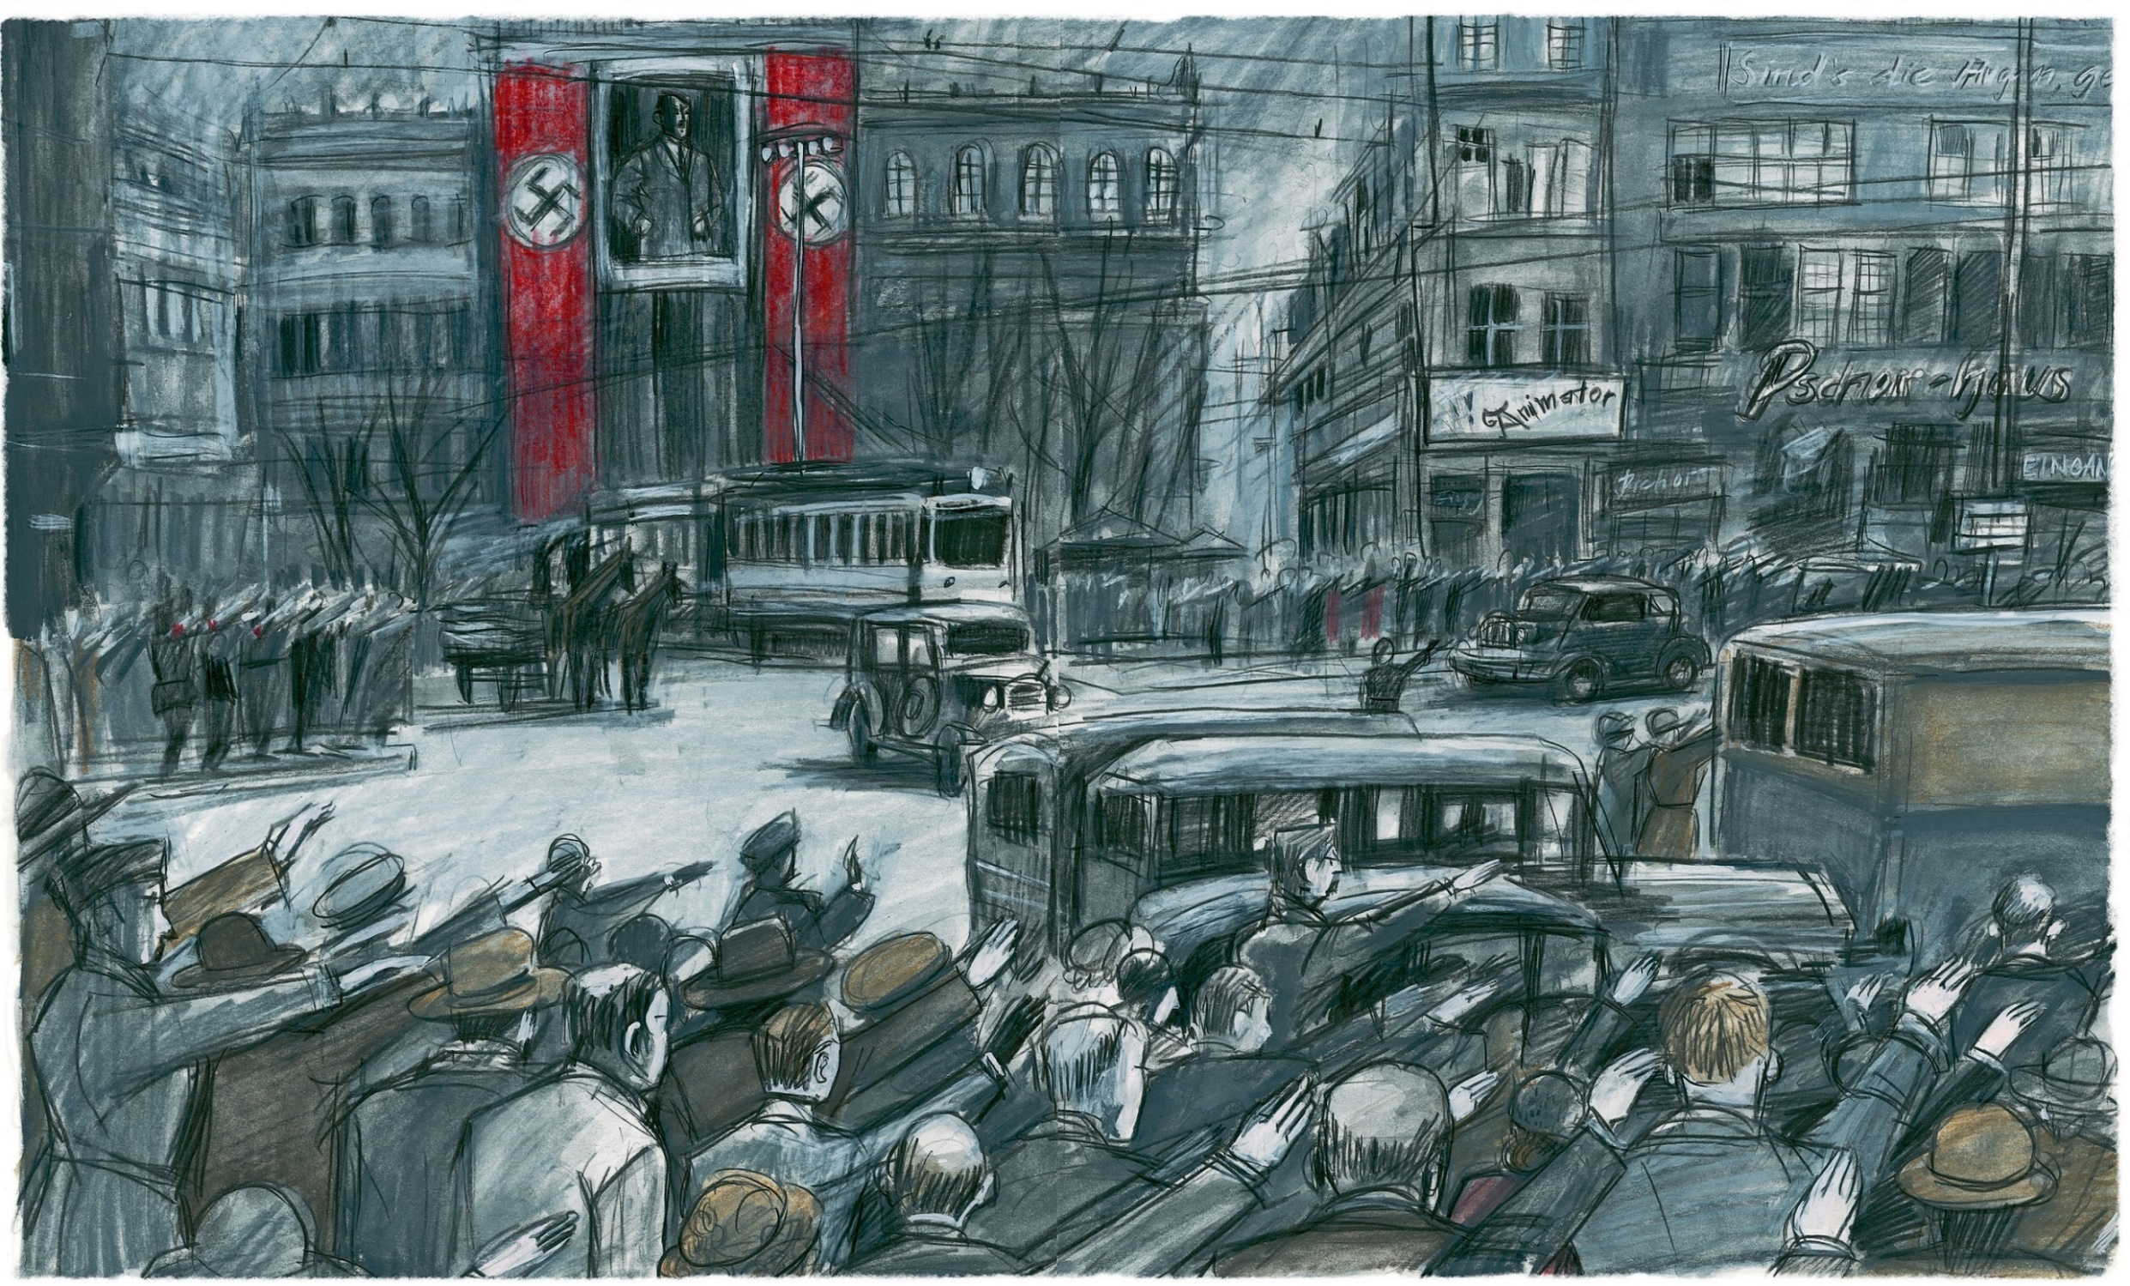

Slide 9
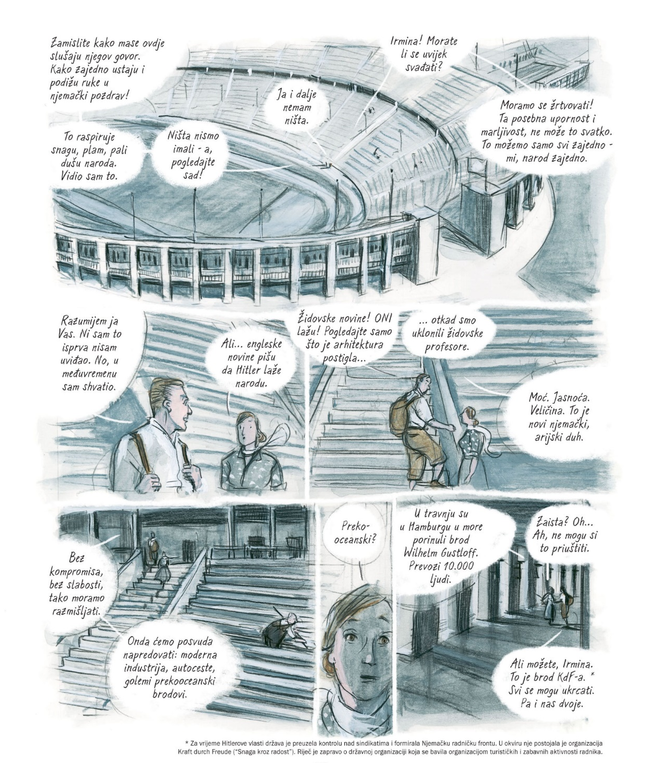

Slide 10
Pitanja za raspravu:
„Irmina” otvara uznemirujuća i bolna pitanja o ulozi običnih ljudi u zločinačkim režimima, njihovu izboru i sudioništvu: koliko su znali i zašto su ignorirali?
Što je uzrokovalo takav obrat u Irmininu načinu razmišljanja?
Je li znala koga podržava i je li to bio njezin svjestan izbor?

Slide 11
Comiczeichnerin Barbara Yelin
4:32
vRIsak intervju – Barbara Yelin
19:11

Slide 12
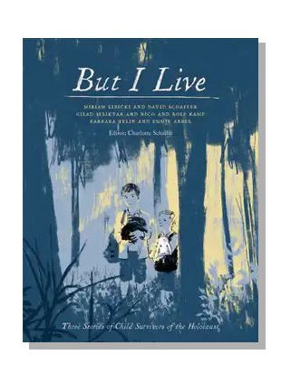
But I Live: Three Stories Of Child Survivors Of The Holocaust
Illustrated by Barbara Yelin, Gilad Seliktar, Miriam Libicki
„But I Live” sastoji se od tri ilustrirane priče temeljene na iskustvima svakog
od preživjelih tijekom i nakon Holokausta.
David Schaffer i njegova obitelj preživjeli su u Rumunjskoj zahvaljujući odbijanju poslušnosti nacističkim suradnicima.
U Nizozemskoj su braća Nico i Rolf Kamp bili odvojeni od svojih roditelja i skriveni od strane nizozemskog otpora na trinaest različitih mjesta.
Kroz priču Emmie Arbel, djeteta koje je preživjelo koncentracijske logore
Ravensbrück i Bergen-Belsen, vidimo životnu traumu koju je nanio holokaust.

Slide 13
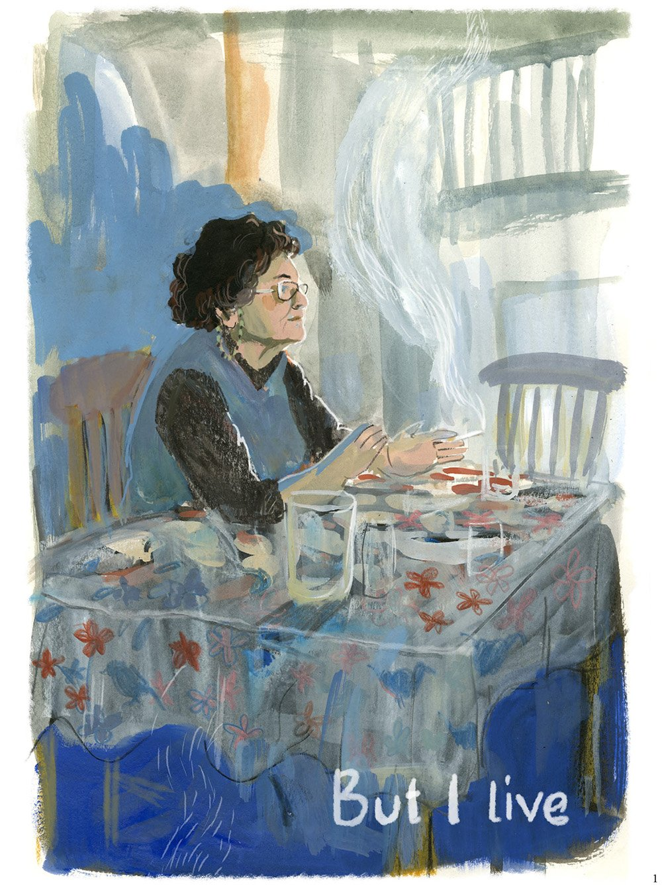
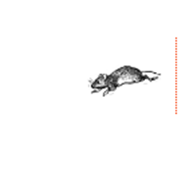
„But I Live” uključuje povijesne eseje, ilustrirani
postskriptum umjetnika i osobne riječi svakog od preživjelih. Dok se približavamo eri bez živih preživjelih osoba Holokausta, ove ilustrirane priče djeluju kao fizičko utjelovljenje sjećanja i pomažu u stvaranju nove arhive za buduće čitatelje.
Pretvarajući ova svjedočanstva u grafičke romane,
„But I Live” nastoji nove generacije poučiti o rasizmu, antisemitizmu, ljudskim pravima i socijalnoj pravdi.

Slide 14
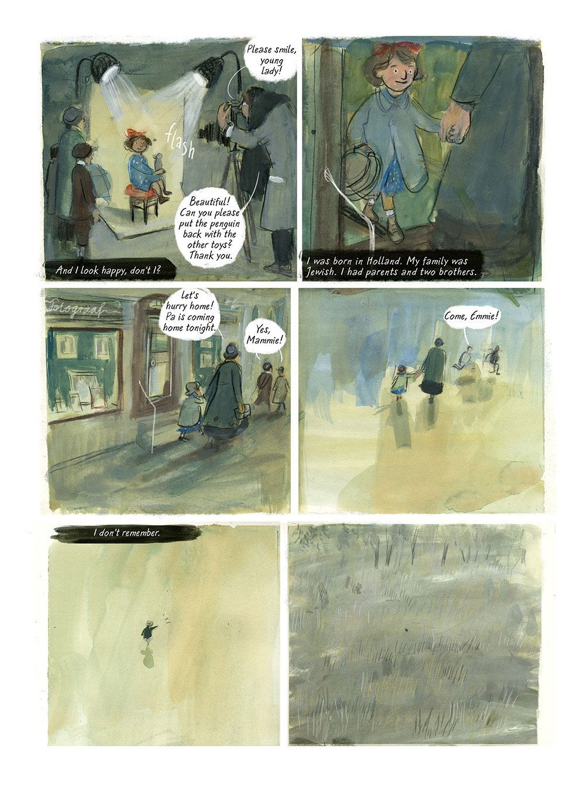
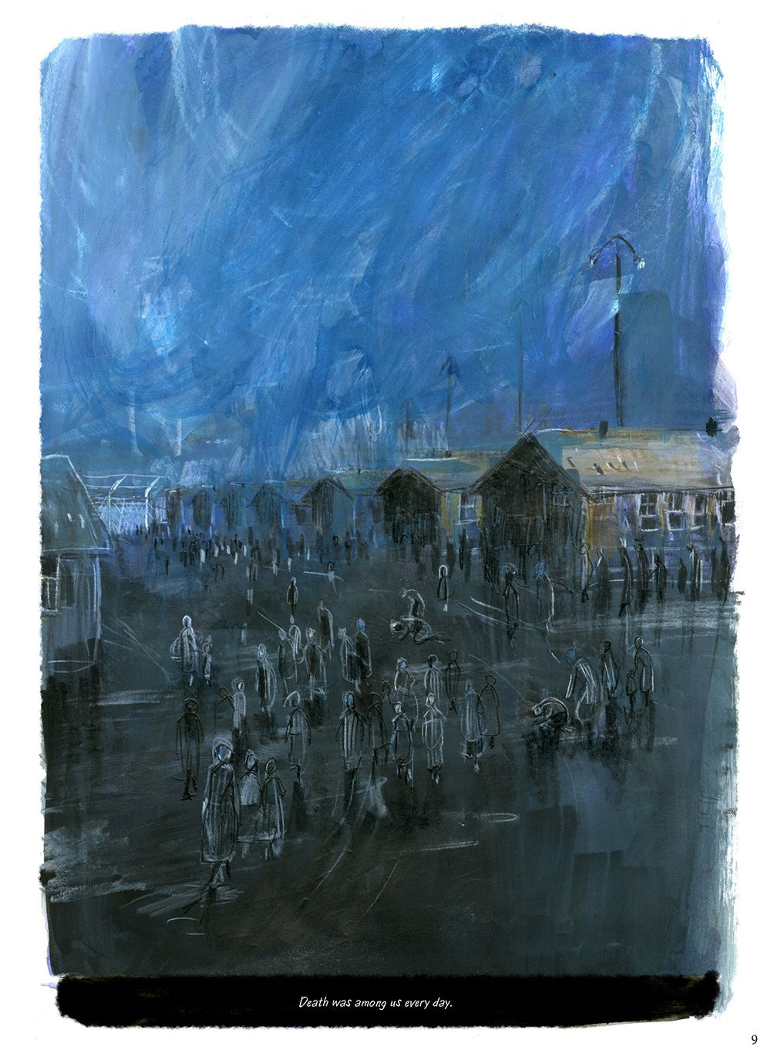

Slide 15
But I live
(A Film about Emmie Arbel and Barbara Yelin)
9:29
Reflections with Emmie Arbel and Barbara Yelin
4:38

Slide 16
Pitanja za raspravu:
„But I Live” govori o preživljavanju Holokausta. Može li se živjeti nakon svjedočenja takvim strahotama?
Kako Nijemci, a kako Židovi i ostale skupine ljudi koje su preživjele Holokaust, žive s tim sjećanjima i iskustvima?
Kako ta životna iskustva utječu na buduće naraštaje, nove generacije, odnosno potomke tih ljudi?
Zašto Barbara Yelin odabire napisati priču o Židovki koja je preživjela Holokaust, nakon što je napisala priču o svojoj baki Njemici koja je proživjela iste događaje, ali iz drugačije pozicije?
Otkupljuju li današnje generacije Nijemaca grijehe svojih predaka, žive li sa stigmom?

Slide 17
Za one koji žele znati više:
HMD Talk by Barbara Yelin: “But I Live” Emmie Arbel’s Illustrated Story of the Fragility of Freedom
1:03:50

Slide 18
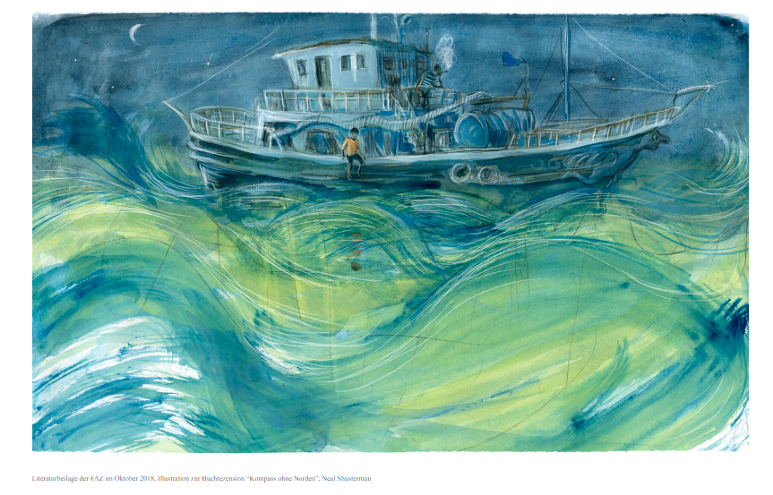
HVALA NA PAŽNJI!

